Slide 1
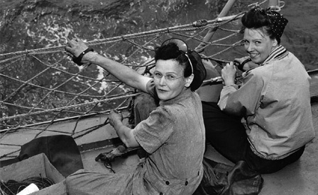
Le projet de loi 59 – états de lieux et réflexions sur l’avenir
Présentation à la section locale 299
20 octobre 2021
Daniel Cloutier, coordonnateur santé et sécurité, Unifor
Cette photo par Auteur inconnu est soumise à la licence CC BY-NC-ND

Slide 2
Le projet de loi 59
Déposé le 27 octobre 2020
Commission parlementaire du 19 au 22 janvier 2021;
Contiens 293 articles, qui touchent à la fois la LSST et la LATMP, ainsi que plusieurs autres lois et règlements;
L’étude détaillée du projet de loi a débuté le 9 mars 2021, à siégé pendant 37 séances, une durée de 186 heures et plusieurs amendements ont été apportés au projet de loi initial.
Adoption en deuxième lecture s’est terminée le 22 septembre 2021.
Sanction du projet de loi le 6 octobre 2021.

Slide 3
Le Québec et la SST
En prévention (LSST) (Block et al, 2000):
63e sur les 63 régimes étudiés: plusieurs faiblesses du régimes en lien avec les mécanismes de prévention prévus à la LATMP qui est réservée à une minorité de secteurs et des amendes et des peines qui sont bien inférieures au Québec en comparaison à celles des autres provinces canadiennes (malgré l’indexation!).
En indemnisation et réparation (LATMP) (Block et al, 2000):
10e sur les 63 régimes étudiés
Qualités: couvre la majorité des travailleur·euses; plancher d’indemnisation; respect de l’opinion du médecin traitant et tribunal d’appel indépendant.

Slide 4
La nouvelle LSST: On n’a pas fini de mourir
De la poudre aux yeux pour certain.e.s, des reculs pour les autres!

Slide 5
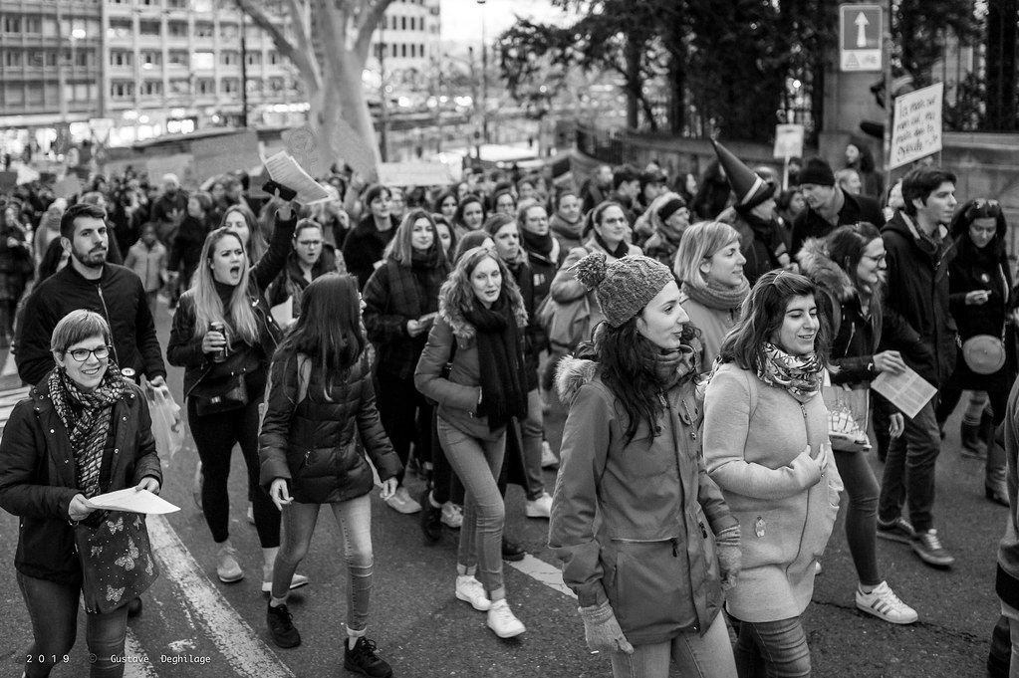
Quelques avancées
Application de la loi aux étudiant.e.s et stagiaires (vigueur oct. 2025);
Application de la loi à certaines travailleuses domestiques (en vigueur);
Application de la loi au télétravail, sous réserve de dispositions inconciliables (en vigueur);
Reconnaissance des risques et dangers psychiques (vigueur oct.2025);
Reconnaissance des risques et dangers associés à la violence physique, psychologique, conjugale ou familiale, et sexuelle (en vigueur);
Cette photo par Auteur inconnu est soumise à la licence CC BY-NC-ND

Slide 6
Les 4 piliers de la prévention revus et améliorés?
À des années lumières de nos revendications

Slide 7
1- Le programme de prévention
Ancienne loi
Nouvelle loi
Programme de prévention élaboré paritairement et approuvée par le comité SST, applicable uniquement aux groupes prioritaires (1 et 2)
Obligation de l’employeur de mettre en place un programme de prévention pour les établissements comptant plus de 20 travailleur.euse.s.
CNESST peut imposer obligation d’imposer un programme de prévention pour un établissement comptant moins de 20 travailleur.euse.s;

Slide 8
Programme de prévention (suite)
Ancienne loi
Nouvelle loi (en vigueur oct. 2025)
Programme de prévention élaboré paritairement et approuvée par le comité SST, applicable uniquement aux groupes prioritaires (1 et 2)
Fin du paritarisme, les travailleur.euse.s peuvent émettre des recommandations mais c’est l’employeur qui décide seul (sauf pour le choix des EPI et de la formation nécessaire);
Pour les établissements de moins de 20, l’employeur développe seul un plan d’action SST.

Slide 9
2- Le programme de santé spécifique
Ancienne loi
Nouvelle loi (vigueur oct. 2025)
Obligation de mettre en place un programme de santé spécifique à l’établissement. Basé sur les recommandations du médecin responsable, le programme de santé s’élaborait de manière paritaire par la CSS. Applicable uniquement aux groupes prioritaires (1 et 2).
Programme de santé élaborée par la CNESST;
Déploiement des programmes de santé selon entente cadre entre CNESST et CIUSS. L’entente détermine notamment l’implication du médecin chargé de la santé au travail;

Slide 10
Le programme de santé spécifique (suite)
Ancienne loi
Nouvelle loi
Médecin responsable de la mise en place du programme de santé choisit paritairement par le CSS.
Médecin chargé de la santé au travail nommé par l’employeur, à partir d’une liste établis par le Ministère de la Santé, et constituée de médecins volontaires membres d’un département clinique de santé publique;
Agit à la demande de l’employeur, ou de la CNESST, ou de la santé publique, le cas échéant;

Slide 11
Le programme de santé spécifique (suite)
Ancienne loi
Nouvelle loi
Médecin responsable intervient à la demande du CSS, ou en cas de déficience constatée dans les conditions de santé, de sécurité ou de salubrité;
Médecin en charge n’intervient qu’en cas de danger (différence notable entre le mot déficience et le mot danger utilisé dans la loi);
Fin de la visite régulière obligatoire, il soumet rapport de ses activités à la demande;

Slide 12
3- Les comités santé-sécurité
Ancienne loi
Nouvelle loi (vigueur oct.2025)
Obligation de créer un CSS pour tout établissement comptant 20 travailleur.euse.s et plus, applicable aux groupes prioritaires (1 et 2)
Obligation de créer un CSS pour tout établissement comptant 20 travailleur.euse.s et plus.

Slide 13
Les comités santé-sécurité (suite)
Ancienne loi
Nouvelle loi
Dans les 3 jours suivant l’évènement prévu à l’art.62 (à la demande d’un des membres du comité)
Établissement – de 25 travailleurs et travailleuses : réunion aux 3 mois
Établissement 25 -100 travailleurs et travailleuses : réunion aux 2 mois
Établissement + de 100 travailleurs et travailleuses : réunion au mois
À moins d’entente entre les parties, une réunion aux trois mois, ceci jusqu’au développement du règlement applicable qui devrait être voté au CA de la Commission d’ici 3 ans;
Clause grand-père pour les groupes prioritaires actuels d’une durée de 4 ans;

Slide 14
Les comités santé-sécurité (suite)
Ancienne loi
Nouvelle loi
Nombre de membres du CSS nommé par règlement;
Nombre de membres du comité selon entente entre les parties. À défaut d’entente, fixé par règlement.
Clause grand-père pour les groupes prioritaires actuels d’une durée de 4 ans.

Slide 15
Les comités santé-sécurité (suite)
Ancienne loi
Nouvelle loi
Approuvait le programme de santé spécifique;
Choisissait le médecin responsable;
Détermine le programme de prévention;
N’approuve plus le programme de santé spécifique;
Ne nomme pas le médecin en charge;
Collabore à l’établissement du programme de prévention et soumet des recommandations à l’employeur;
Formation obligatoire des membres du CSS, par l’employeur, selon un programme élaboré par la Commission;

Slide 16
4- Le représentant à la prévention
Ancienne loi
Nouvelle loi (vigueur oct. 2025)
Applicable aux groupes prioritaires uniquement;
Représentant à la prévention devient représentant en santé-sécurité pour les établissements comptant plus de 20 travailleur.euse.s;
Nouvel agent de liaison en SST pour les établissements comptant moins de 20 travailleur.euse.s

Slide 17
Représentant à la prévention (suite)
Ancienne loi
Nouvelle loi
- de 20t : 2 h/sem.
21 -50t : 3 h/sem.
51 -100t : 6 h/sem.
101-200t : 10 h/sem.
201-300t : 15 h/sem.
301-400t : 18 h/sem.
401-500t : 21 h/sem.
+ 4 h par tranche de 100 travailleurs et travailleuses supplémentaires
À moins d’entente entre les parties, période transitoire, environ le quart du temps par rapport à ce qui existait pour les groupes prioritaires. Sera déterminé au final, en théorie, par un règlement qui doit être approuvé par la CA de la Commission d’ici 3 ans;
Clause grand-père pour les groupes prioritaires actuels d’une durée de 4 ans.

Slide 18
Représentant à la prévention (suite)
Ancienne loi
Nouvelle loi
Doit être formé aux frais de l’employeur selon un programme de formation élaboré par la CNESST;

Slide 19
Le piège du CA!!!

Slide 20
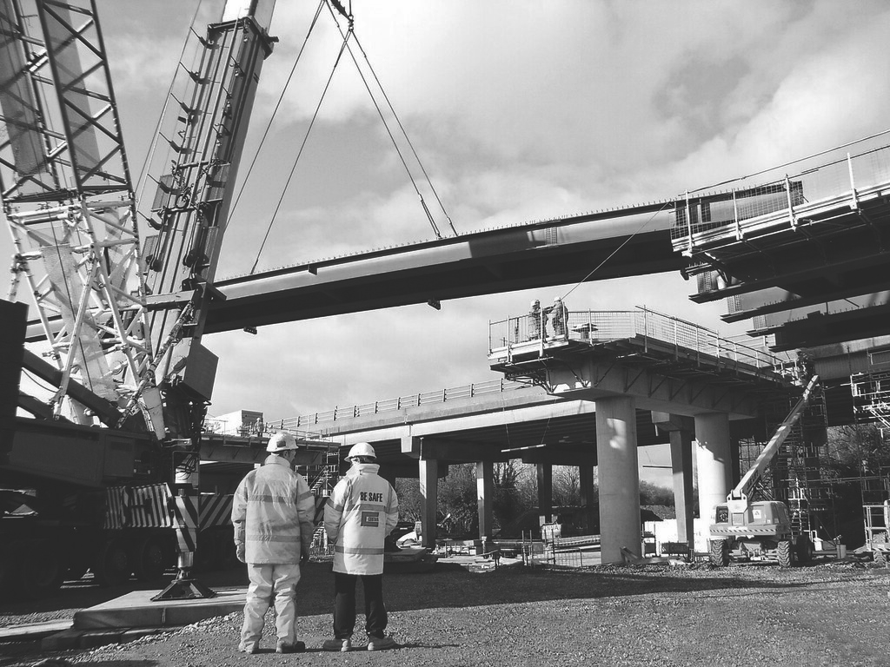
Et la construction dans tout ça?
Programme de prévention pour tous les chantiers comptant plus de 10 travailleur.euse.s (vigueur 1er janvier 2023)
Comité de chantier pour tous les chantiers de plus de 20 travailleur.euse.s (vigueur 1er janvier 2023)
Les associations accréditées désignent des représentant.e.s sur ces comités;
Formation de membres des comités, aux frais de l’employeur, selon un programme déterminé par la Commission;
Un.e représentant.e à la santé-sécurité doit être nommé.e pour tous les chantiers comptant plus de 10 travailleur.euse.s (vigueur 1er janvier 2023)
Cette photo par Auteur inconnu est soumise à la licence CC BY-ND

Slide 21
Et la construction dans tout ça
207 (loi). Un comité de chantier se réunit au moins une fois toutes les deux semaines, sous réserve des règlements.
Les réunions se tiennent durant les heures régulières de travail sauf en cas de décision contraire du comité.
À défaut par le comité d’établir ses propres règles de fonctionnement, il doit appliquer celles qui sont établies par règlement.
« 41(regl). Le comité de chantier tient sa première réunion dans les 14 jours suivant la date du début des travaux.
« 42(regl). Malgré la fréquence minimale des réunions prévue au premier alinéa de l’article 207 de la Loi, le comité de chantier d’un chantier de construction groupant 100 travailleurs et plus se réunit au moins une fois par semaine.

Slide 22
Et la construction dans tout ça?
Le/la représentant.e santé-sécurité est nommé.e par la majorité des travailleur.euse.s sur le chantier, ou à défaut, par l’association accrédité majoritaire sur le chantier;
Au moins 1 représentant.e santé-sécurité à temps-plein pour les chantiers comptant plus de 100 travailleur.euse.s ou d’une valeur supérieur à 12 000 000$;
Formation des représentant.e.s à la santé-sécurité à la charge de l’employeur selon un programme déterminé par la Commission;
Au moins 1 coordonateur.trice santé-sécurité (cadre) nommé.e sur un chantier comptant plus de 100 travailleur.euse.s ou d’une valeur de plus de 12 000 000$;

Slide 23
Et la construction dans tout ça?
« 48. Le temps minimal que le représentant en santé et en sécurité peut consacrer, par jour, à l’exercice de ses fonctions, à l’exception de celles visées aux paragraphes 2°, 6° et 7° de l’article 210 de la Loi, est, selon le nombre de travailleurs présents sur le chantier de construction, le suivant :
1° de 10 à 24 travailleurs : 1 heure;
2° de 25 à 49 travailleurs : 3 heures;
3° de 50 à 74 travailleurs : 4 heures;
4° de 75 à 99 travailleurs : 6 heures;
5° de 100 travailleurs et plus : 8 heures.
« 49. Le nombre minimal de représentants en santé et en sécurité désignés conformément à l’article 212.1 de la Loi est, selon le nombre de travailleurs présents sur le chantier de construction, le suivant :
1° de 100 à 299 travailleurs : 1;
2° de 300 à 599 travailleurs : 2;
3° de 600 à 899 travailleurs : 3;
4° de 900 à 1 199 travailleurs : 4;
5° de 1 200 travailleurs et plus : 5.

Slide 24
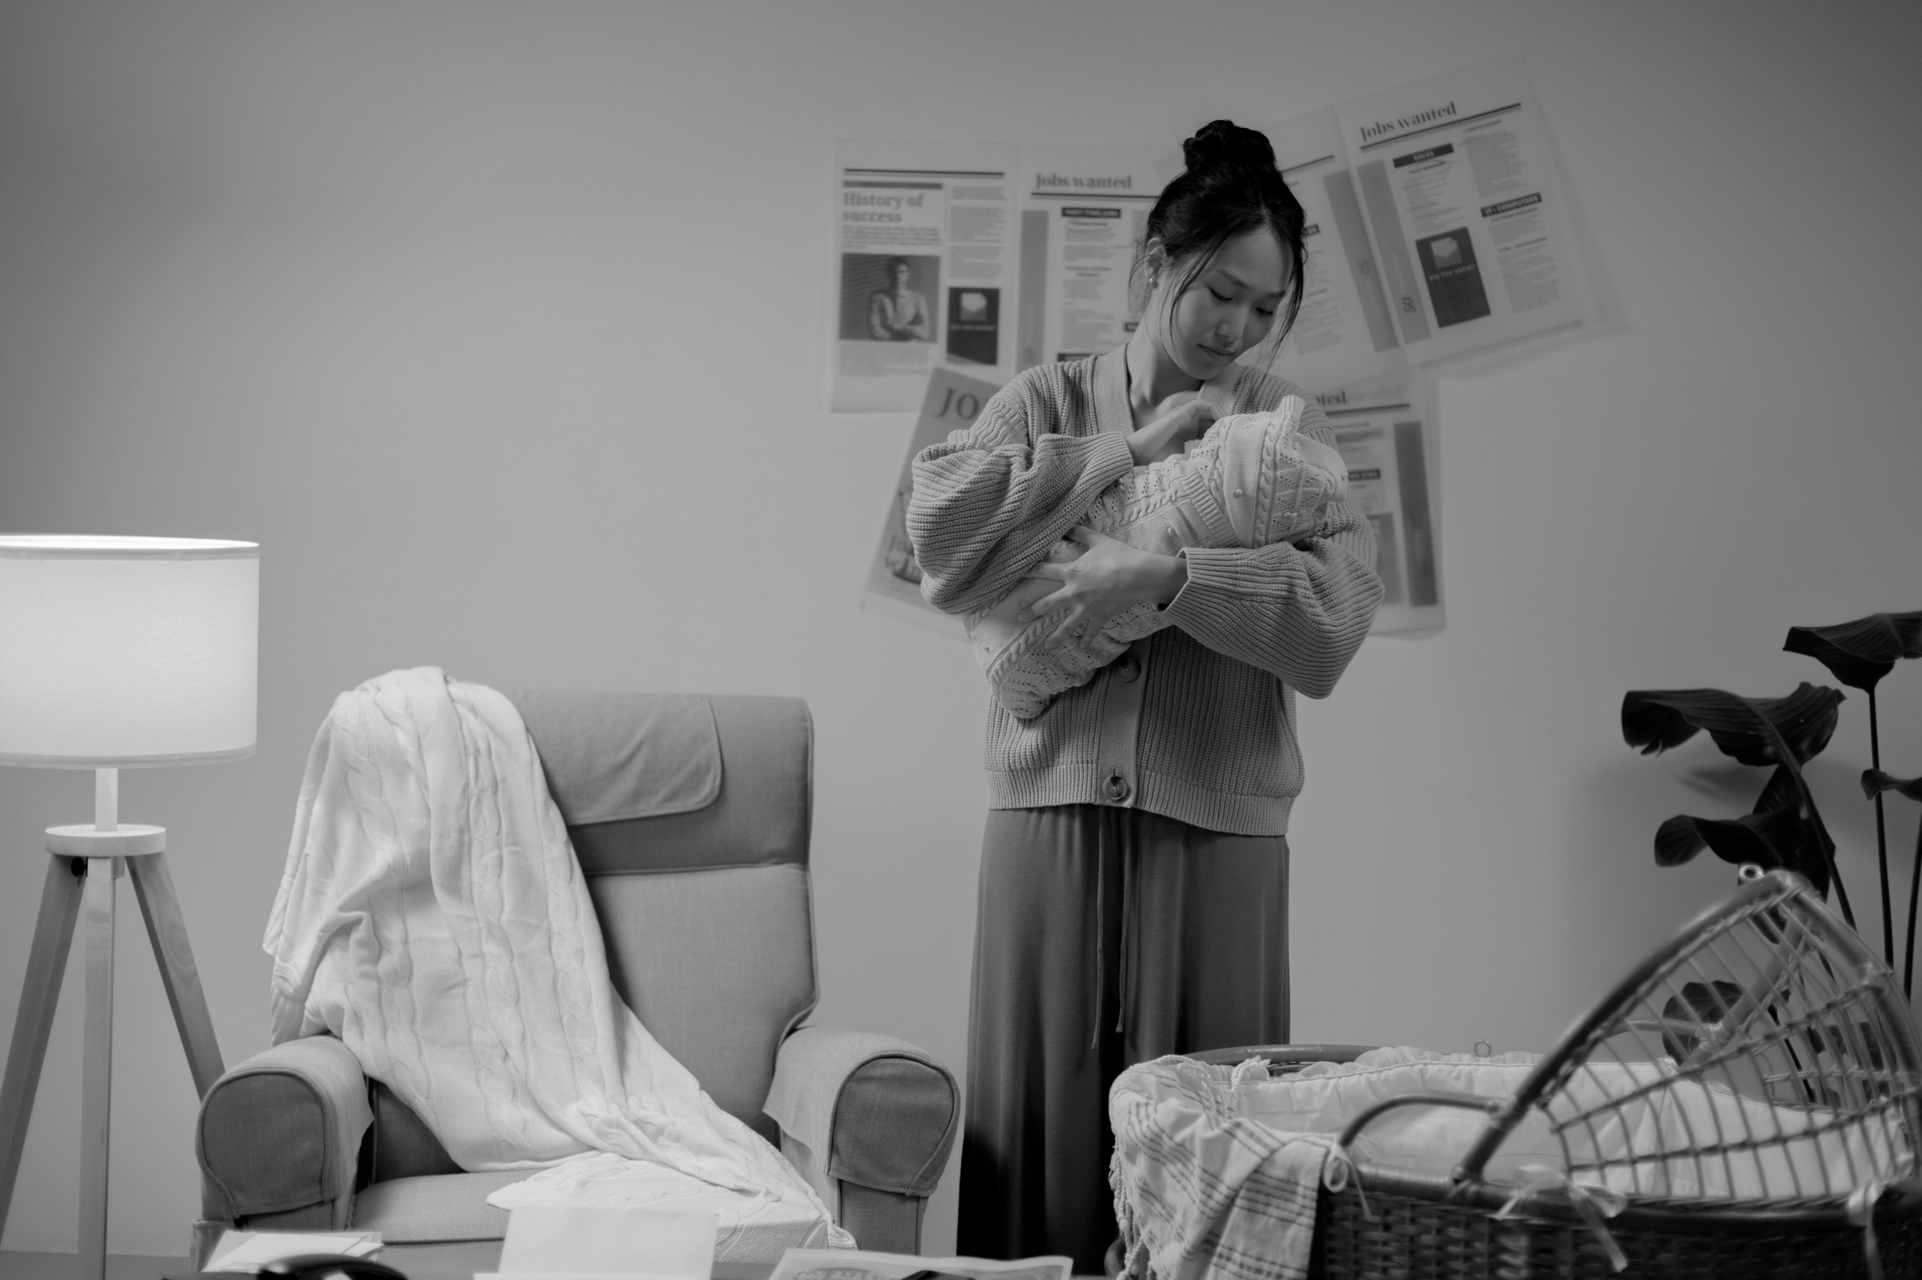
Et coté maternité sans danger?
Diminution de l’autorité du médecin traitant, il devra suivre des protocoles préétablis;
Protocole de retrait préventif uniformisé et décidé par le directeur de la santé publique selon les besoins communiqués par la Commission (« one size fit all »);
Diminution du rôle du médecin traitant, et de la santé publique, au profit du médecin chargé de la santé au travail dans l’évaluation des situations particulières;

Slide 25
Des nouveautés indésirables….!
L’apparition du concept de multi-établissement, à la seule discrétion de l’employeur. Il devra uniquement tenir compte de la capacité du/de la représentant.e à la santé-sécurité d’accomplir son mandat dans le regroupement des établissements visés. En conséquence: diminution de l’implication locale et de la capacité locale de régler les problèmes;
Judiciarisation de la prévention. Si l’employeur et les travailleur.euse.s ne s’entendent pas sur les fonctionnements du CSS et l’implication du/de la représentant.e. santé-sécurité, la CNESST rendra une décision. Cette décision pourra être contestée devant le TAT.

Slide 26
Les constats problématiques en réparation des lésions professionnelles

Slide 27
Quelques gains avec le PL59 en réparation
Une plus grande inclusion des travailleuses domestiques, avec toutefois un plancher sur le nombre d’heures travaillées [ 6 avril 2022] et des étudiants/stagiaires;
L'ajout d'une obligation de la CNESST d'informer et renseigner les travailleur·euses et les employeurs sur leurs droits et leurs obligations prévus à la loi et d'offrir des « mesures de soutien » aux personnes non représentées par une association accréditée (art 167 LSST, art 207 du PL) [ 1er janvier 2022]

Slide 28
La reconnaissance d’une lésion professionnelle
Les maladies professionnelles:
Art 28.1 : « Un travailleur atteint d'une maladie dont le diagnostic est une atteinte auditive causée par le bruit peut produire une réclamation pour maladie professionnelle s'il satisfait aux critères d'admissibilité prévus par règlement ». [ attente d’un règlement]
Art 29: « Un travailleur est présumé atteint d’une maladie professionnelle s’il est atteint d’une maladie prévue par règlement et si, au jour où il reçoit le diagnostic de cette maladie, il rencontre les conditions particulières en lien avec cette maladie prévues par règlement » [en attente du règlement; 6 octobre 2021]
Ajout de nouvelles maladies professionnelles: Lyme, Maladie de Parkinson (exposition d’une durée minimale de 10 ans aux pesticides; Dx ne doit pas avoir été posé plus de 7 ans après la fin de l’exposition); cancers de pompiers (limite si condition personnelle pour le cancer pulmonaire ), trouble de stress post-traumatique.
Art 454.1 LATMP: aux fins de l’article 29 LATMP, de déterminer des « conditions particulières telles que la durée de l’exposition à un contaminant ou le genre de travail exercé ».

Slide 29
Les comités des maladies professionnelles
Comité des maladies professionnelles pulmonaires (art 226 et ss LATMP)
Possibilité de rendre une décision sur la base du dossier uniquement si le travailleur y consent (art 230 LATMP)
CNESST est liée par l’avis du CMPP (art 233 LATMP) [inchangé]
Comité des maladies professionnelles oncologiques (art 233.1 et ss LATMP) [ 60 jours après nomination des membres]
Pour toutes réclamations de travailleurs de MP oncologiques qui ne sont PAS une maladies pulmonaire ou visée par l’article 29 LATMP.
Possibilité de rendre une décision sur la base du dossier uniquement si le travailleur y consent (art 233.5 LATMP)
CNESST est liée par l’avis du CMPO relativement au diagnostic et autres constatations (art 233.7 LATMP)
Comité scientifique des maladies professionnelles (art 348.1 et ss LATMP) [dès la nomination des membres]
Pouvoir de recommandation uniquement à la CNESST ou au ministre
Plusieurs « mandats » lui incombent en vertu de la LATMP (vigies scientifiques; analyse de relations causales entre les maladies et les contaminants ou risques particuliers d’un travail, produire des avis écrits sur l’identification des MP) . Il peut aussi recevoir « tout autre mandat » confié par la commission (art 4348.2 LATMP)
Les dépenses annuelles du Comité « tiennent compte des priorités établies par la Commission » (art 348.8 LATMP)

Slide 30
La limitation d’accès à L’IRR
L’indemnité de remplacement de revenu est assujettie à de nouvelles conditions:
La CNESST « peut réduire ou suspendre le paiement d’une indemnité […] 2° si le travailleur, sans raison valable […] d) omet ou refuse de se prévaloir d’une mesure de réadaptation que prévoit son plan individualisé de réadaptation », alors qu’avant il s’agissait des mesures de réadaptation (art 142 LATMP) [6 octobre 2022]
Les victimes de maladies professionnelles de 55 à 59 ans perdent la protection de l’article 53 LATMP [6 octobre 2022]
En matière d’assignation temporaire, l’employeur choisira de payer soit le plein salaire ou encore seulement les heures travaillées, la CNESST versant le solde en compensant toutefois à 90% (art 180 LATMP) [6 octobre 2022]
NB: nouveau formulaire: le médecin traitant doit identifier les limitations fonctionnelles temporaires pour refuser une assignation (art 179 LATMP) [6 octobre 2022]
Cette photo par Auteur inconnu est soumise à la licence CC BY

Slide 31
La réadaptation et le retour au travail
La réadaptation avant la consolidation (art 145 et ss LATMP): [6 octobre 2022]
La CNESST peut imposer une mesure de réadaptation (ex: retour au travail) qui nécessite l’aval du médecin traitant seulement « si la mesure a un effet sur la santé »; aucun accord du·de la travailleuse n’est nécessaire.
Suspension de l’IRR en cas de refus (art 142 d) LATMP); mais possibilité de contester la mesure.
De manière générale: le droit à la réadaptation (qui était prévu à 145 LATMP) existe toujours, mais est désormais limité « aux cas et conditions prévus dans la présente section » qui porte sur la réadaptation après consolidation (art 146 LATMP) [6 octobre 2022]
Le plan de réadaptation ne comprend plus de réadaptation physique (art 146) qui est abolie [ lors adoption du règlement Services de santé]
Réadaptation physique et l’assistance médicale sont fusionné et deviennent les « service de santé,. Ils seront déterminés par réglement
Réadaptation sociale : liste limitative? (art 152 LATMP) et règlement à être adopté.
Réadaptation professionnelle: liste limitative? « peut comprendre » (art 167 LATMP) et règlement à être adopté
On y ajoute un retour au travail progressif (art 167 (9°) LATMP).
Art 172 LATMP: formation professionnelle pour « permettre » au travailleur d’accéder autrement à un emploi convenable (ancienne formulation: « s’il lui est impossible d’accéder autrement…») 6 octobre 2022]
Art 173 LATMP: services de soutien en recherche d’emploi [6 octobre 2022]
Attention! Devient une « mesure » permettant la suspension de l’IRR si le travailleur ne s’y conforme pas.

Slide 32
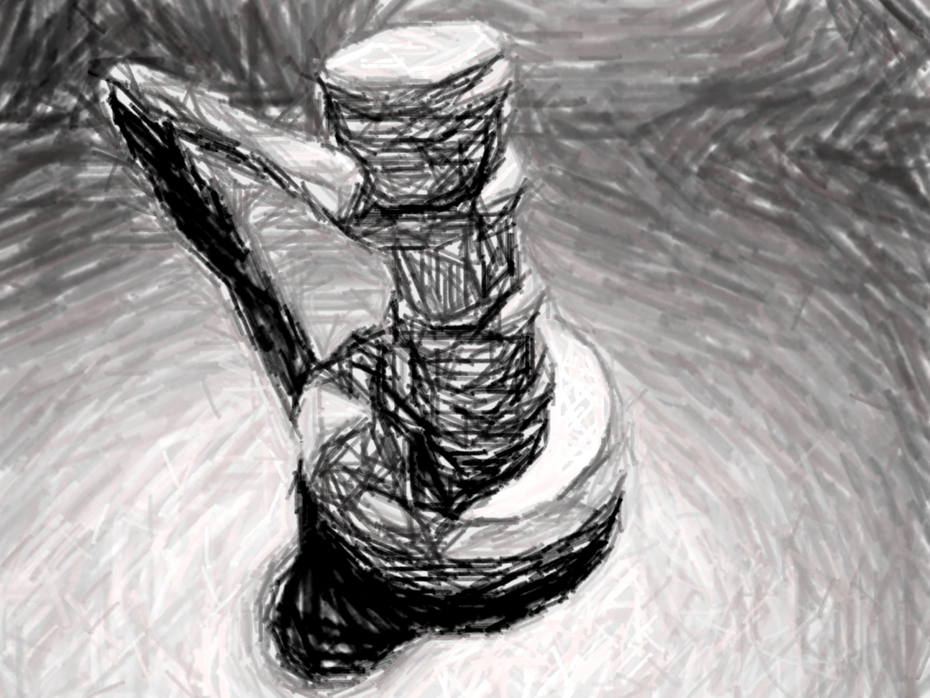
Intégration de l’arrêt Caron et des obligations d’accommodement raisonnable [6 octobre 2022]
Art 170 LATMP : la CNESST détermine avec la collaboration du ou·de la travailleuse et de l’employeur s’il y a un emploi convenable disponible chez l’employeur (elle ne demande plus à l’employeur s’il y a un emploi convenable)
Mise en place d’un programme de réadaptation professionnelle, qui peut comprendre notamment l’aménagement des tâches et la modification de l’horaire ou de l’organisation du travail, si ces mesures ne dénaturent pas l’emploi.
Art 170.1 LATMP: Indépendamment de l’expiration du délai pour exercer le droit au retour au travail, la Commission pourra déterminer la capacité d’un·e travailleur·euse d’occuper son emploi ou un emploi équivalent ou déterminer un emploi convenable chez l’employeur.
Art 170.2 LATMP: obligation de l’employeur de collaborer à la mise en œuvre des mesures, sous réserve d’une démonstration de contrainte excessive
170.3: LATMP:
Para 1: L’employeur est RÉPUTÉ pouvoir réintégrer le·la travailleur·euse avant l’expiration du délai de retour au travail, prévu par la loi ou la C.C.
Para 2: L’employeur est PRÉSUMÉ pouvoir réintégrer le·la travailleur·euse après l’expiration délai de retour au travail; sous réserve de la preuve d’une contrainte excessive.
Art 170.4 LATMP: sanction administrative en cas de non réintégration pour l’employeur : la CNESST peut ordonner à l’employeur « de lui payer, dans le délai qu’elle indique, une sanction administrative pécuniaire équivalente au coût des prestations auxquelles aurait pu avoir droit le travailleur durant la période du défaut de l’employeur, le cas échéant, mais dont le montant ne peut être supérieur au montant annuel de l’indemnité de remplacement du revenu auquel a droit le travailleur ».
+ Donne ouverture au recours basé sur l’article 32 LATMP si l’employeur refuse de réintégrer malgré une décision de la CNESST jugeant que le retour au travail est possible.

Slide 33
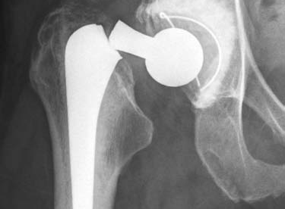
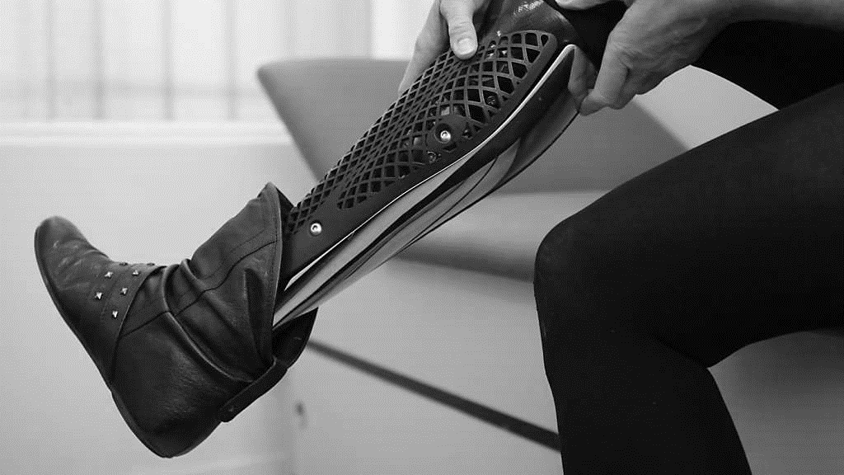
La prédominance du médecin traitant attaquée
L’assistance médicale est remplacée par des « services de santé »: La CNESST s’ingère désormais dans l’approche thérapeutique choisie par le médecin traitant (art 189 LATMP et pouvoir réglementaire) [règlements]
Règlement à venir pouvant restreindre l’accès à des médicaments; les services de réadaptation physique sont désormais encadrés par règlement;les prothèses, orthèses et aides techniques font partie des « équipements adaptés » et seront sujets à un règlement.
Le médecin du BEM aura l’obligation de se prononcer sur les limitations fonctionnelles et le pourcentage d’atteinte permanente même si elles n’ont pas été déterminées par le médecin traitant quand il se prononce sur la date de consolidation d’une lésion (art 221 LATMP) [6 octobre 2022])

Slide 34
Les pouvoirs réglementaires de la CNESST
Des nouveaux pouvoirs réglementaires qui vont limiter la reconnaissance des lésions professionnelles ou encore la possibilité d’une réadaptation qui vise la réparation des conséquences d’une lésion professionnelle (art 454 et 454.1 LATMP) [Le gouvernement peut édicter les règlements si la CNESST ne le fait pas dans les 3 ans de la sanction de la loi] :
Déterminer les critères d’admissibilité pour une maladie dont le diagnostic est une atteinte auditive (art 28.1 LATMP)
Déterminer par règlement des mesures de réadaptation en plus de celles prévues par la Loi ; Déterminer des conditions d’accès aux mesures de réadaptation …
Tous les services de santé seront déterminés par règlement (réadaptation physique, médicaments, équipement adapté, etc.).

Slide 35
L’indépendance du Tribunal administratif du travail est limitée à de nombreux égards
Étendue du pouvoir réglementaire de la CNESST qui limite l’intervention du TAT sur différents sujets
Présentement, les politiques internes de la CNESST peuvent être facilement renversées devant le TAT. L’analyse des tribunaux tend à considérer l’objet de la LATMP qui vise la réparation d’une lésion professionnelle et ses conséquences. La LATMP est donc interprétée de manière large et libérale tant qu’aucun règlement ne vient limiter l’interprétation du texte législatif.
Le TAT pouvait donc actualiser ce qui est admissible pour les victimes d’accidents du travail du travail ou de maladies professionnelles: il perd désormais de sa marge de manœuvre
Des définitions plus restrictives, par exemple, la nouvelle définition de l’emploi convenable: « un emploi approprié qui, en tenant compte des tâches essentielles et caractéristiques de ce type d’emploi » [EEV = 6 octobre 2022] ex: Qu’en est-il des tâches accessoires et secondaires à certains types d’emploi?

Slide 36
Un TAT réellement plus accessible?
Le ministre dit que sa réforme vise la déjudiciarisation du régime, mais qu’en est-il réellement?
Délai de 60 jours pour contester devant le TAT une décision rendue en révision (avant = 45 jours) [EEV = 6 avril 2023]
Au final, on peut peut-être s’attendre à moins de contestations de la part des travailleur·euses puisque des règlements viennent maintenant limiter le champ d’action du TAT, rendant toute contestation vaine.
Des défis de taille pour les travailleur·euses non syndiqué·es:
L’option entre la DRA et le TAT (art 360 LATMP) [EEV = 6 avril 2023]
Sur des questions précises: décision du BEM, avis du CMPP et CMPO, et financement)
Nouveau para à l’art 359 LATMP: « une personne peut contester devant le Tribunal la décision dont elle a demandé la révision si la Commission n’a pas disposé de la demande dans les 90 jours suivant sa réception» [EEV = 6 avril 2023]

Slide 37
Les impacts du PL59
L’analyse de l’impact règlementaire prévoit des économies (AIR, septembre 2020):
L’avènement du règlement sur les soins de santé et l’abolition de la réadaptation physique : économies annuelles récurrentes entre 25 et 53,8 millions:
L’obligation d’accommodement raisonnable: économies de 14,9 millions;
Resserrement des critères d’admission pour la reconnaissance d’une surdité: économie récurrente de 21 millions;
La limitation de l’IRR pour les travailleurs de 55 ans : économies récurrentes de 8 millions
Les mesures de réadaptation avant consolidation et autres modifications à la réadaptation: 19, 4 millions
Resserrement de l’assignation temporaire avec un formulaire: 25,6 millions
Toutes ces économies se font à partir d’un refus de reconnaître une lésion professionnelle ou de réadapter convenablement tel que le prévoit la LATMP.

Slide 38
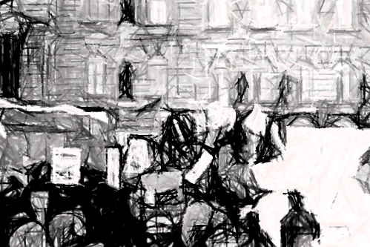
Quelques oubliés de la réforme
La représentation et le soutien de travailleurs et des travailleuses
Certaines dispositions viennent compliquer les choses pour les travailleurs et travailleuses accidentées
Comment l’article 167 LSST (plan de réadaptation) s’appliquera-t-il?!
Aucune mesure pour les travailleur·euses immigrant·es ou racisé·es
De réels mécanismes pour freiner la judiciarisation?
Incitation économique à la contestation via le régime de financement lié à l’expérience de l’employeur.
Maintien du caractère sexiste du régime
Amendes en vertu de la LSST: inchangées malgré que cela ait contribué à notre mauvaise position en matière de prévention dans l’étude de R. Block et al.
Obligation de déclaration des accidents du travail par l’employeur
Inspectorat : le nombre d’effectif sera-t-il augmenté afin d’assurer l’effectivité des obligations prévues à la loi?
Notes:
Compliquer les choses, DRA/TAT: art 359 prévoit maintenant un délai de 60 jours (!), mais para ajouté à l’article qui prévoit que: « En outre, une personne peut contester devant le Tribunal la décision dont elle a demandé la révision si la Commission n’a pas disposé de la demande dans les 90 jours suivant sa réception. Lorsque la personne qui a demandé la révision a requis un délai pour présenter ses observations ou produire des documents, le délai de 90 jours court à partir de cette présentation ou de cette production ». Et ensuite, « Lorsqu’une décision qui fait l’objet d’une demande de révision est également contestée devant le Tribunal, ce dernier défère l’affaire à la Commission pour qu’elle en dispose en révision ».
Grands yeurs contestent et petits yeurs se voient pelleter les coûts dans lefonds général. Et ceux qui payent à l’unité payent plus cher.
Appels par les grands employeurs: risque d’entrainer la chronicisation des lésions
Jud par les yeurs: limite portée de l’art 326 (obéré injustement pour externa des coûts, expression remplacée par des situations précises prévues dans le projet de loi) on avait initialement balisé 329 sur une demande d’Exterminatliation des coûts d’une lésion causée par une condition préexistante – amendement = recul du gouv sur ce point.
Effet = examens d’embauche illégaux, pcq rentable de savoir davance si la personne a un scoliose (amiante – mineurs, externalisation de ++ coûts pcq fumeur = handicap)
Mais
RISQUE= rendre inutile l’appel par les yeurs: réadapt assis méd ou MP – on risque d’Arriver à des situations où yés ça leur donne à rien pcq TAT lié par les règlement.
Voir lippe et sabourin
AMIANTE: rapport du BAPE faut rendre de DX, suggérait présomption irréfraglable.
Outils de prévention adaptés aux femmes – TMS rien pour faciliter leur reconnaissance - Domestique

Slide 39
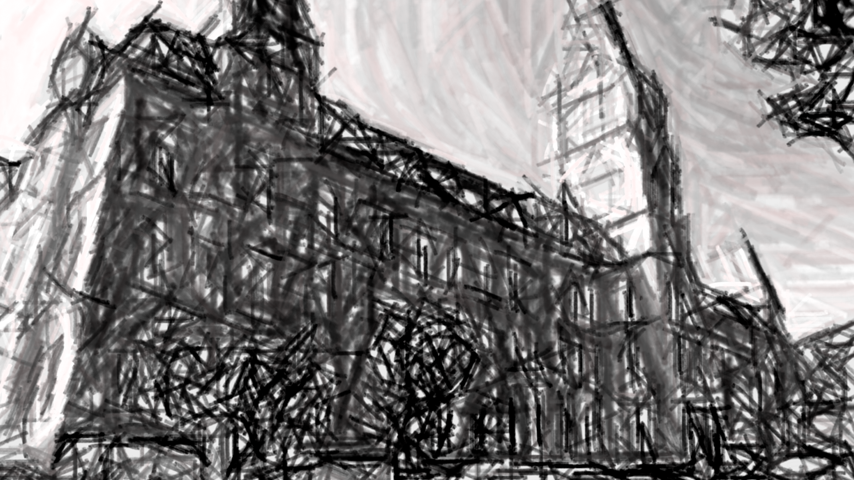
Quelles suites pour l’action syndicale?
Les travaux réglementaires à la CNESST: qu’est-ce que ça va donner? Le CA de la CNESST devient responsable du maintien de l’intégrité du régime SST.
Importance de la mobilisation et de la collaboration avec la société civile, incluant les associations de défense des travailleur·euses non-syndiqué·es
La lutte n’est pas terminée!
Cette photo par Auteur inconnu est soumise à la licence CC BY-SA

Slide 40
Références
Block, Richard N, and Karen Roberts. “A Comparison of Labour Standards in the United States and Canada.” Relations industrielles (Québec, Québec) 55.2 (2000): 273–307.
Bureau du Vérificateur général du Québec, Audit de performance : Prévention en santé et en sécurité du travail, ch 3, Québec, 2019.
Charbonneau, Mathieu et Guillaume Hébert, La judiciarisation du régime d’indemnisation des lésions professionnelles au Québec, Rapport de recherche, Institut de recherche et d’information socioéconomique du Québec, 2020
Lippel, Katherine et Vicky Sabourin, « Prévention de la chronicité :comment le droit pourrait-il mieux contribuer à diminuer les incapacités au travail? » (2020) dans Développements récents en droit de la santé et sécurité au travail (2020), vol. 470, Montréal, Éditions Yvon Blais, 81-117
Ministère du Travail, de l’Emploi et de la Solidarité sociale, Analyse d’impact réglementaire, Projet de loi modernisant le régime de santé et de sécurité du travail, 30 septembre 2020

